Slide 1
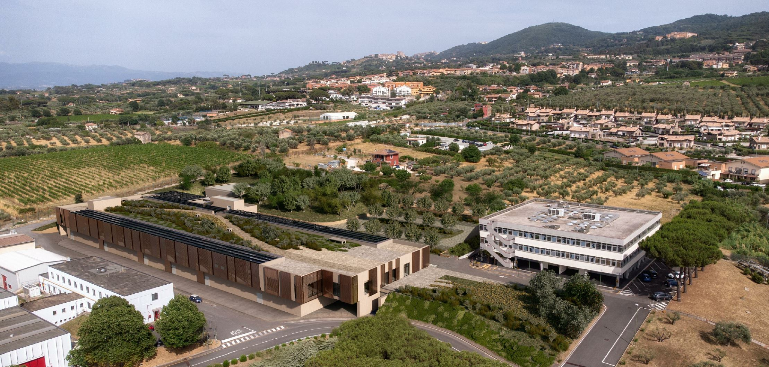
EuPRAXIA@SPARC_lab project
stato di avanzamento del progetto
Simona Incremona
26.03.2024

Slide 2
Outline
Progetto definitivo
Verifica del progetto esecutivo
Progetto esecutivo
Avanzamento della progettazione della macchina acceleratrice
Simona Incremona

Slide 3
Progetto definitivo – stato attuale
Dove ci eravamo lasciati?
Simona Incremona

Slide 4
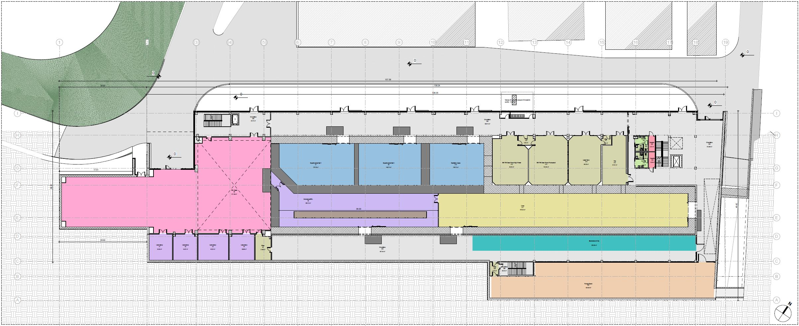
Progetto definitivo
23 m
38 m
59,80 m
50,20 m
Piano terra
Simona Incremona

Slide 5
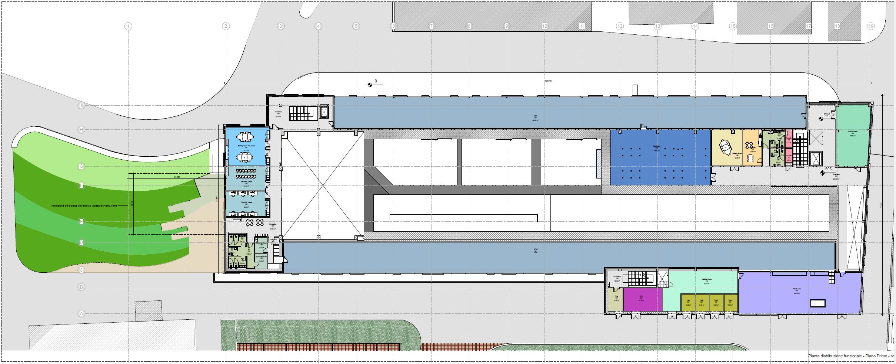
Progetto definitivo
Piano primo
Simona Incremona

Slide 6
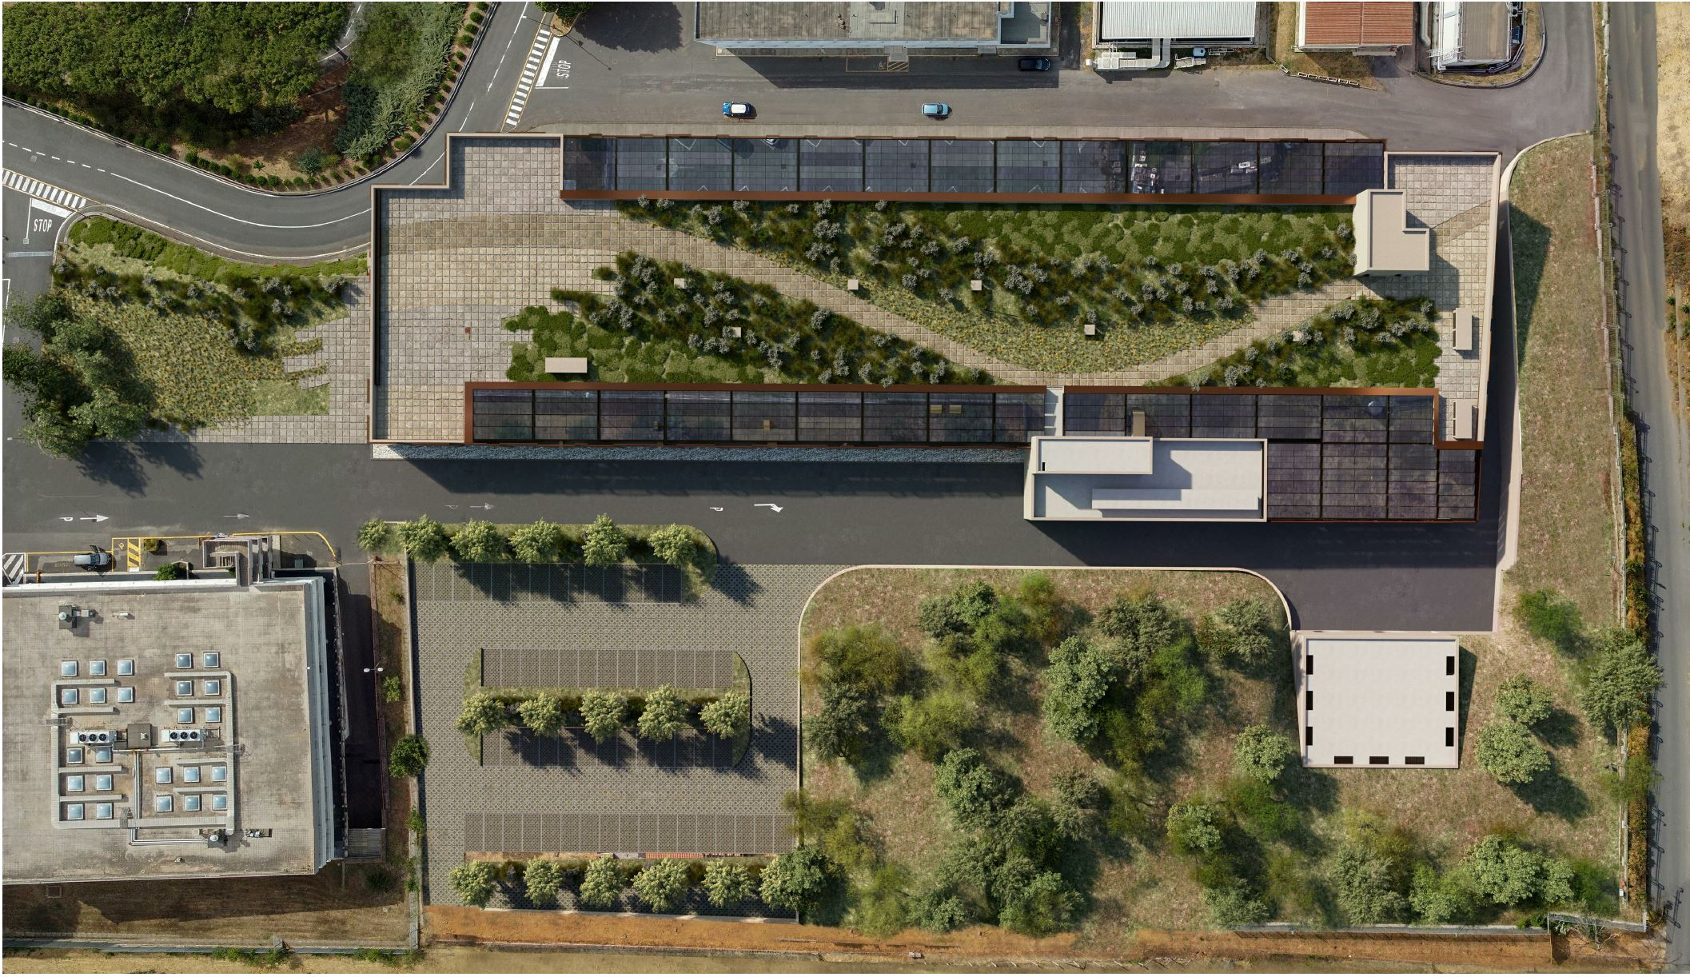
Progetto definitivo
Ortofoto

Slide 7
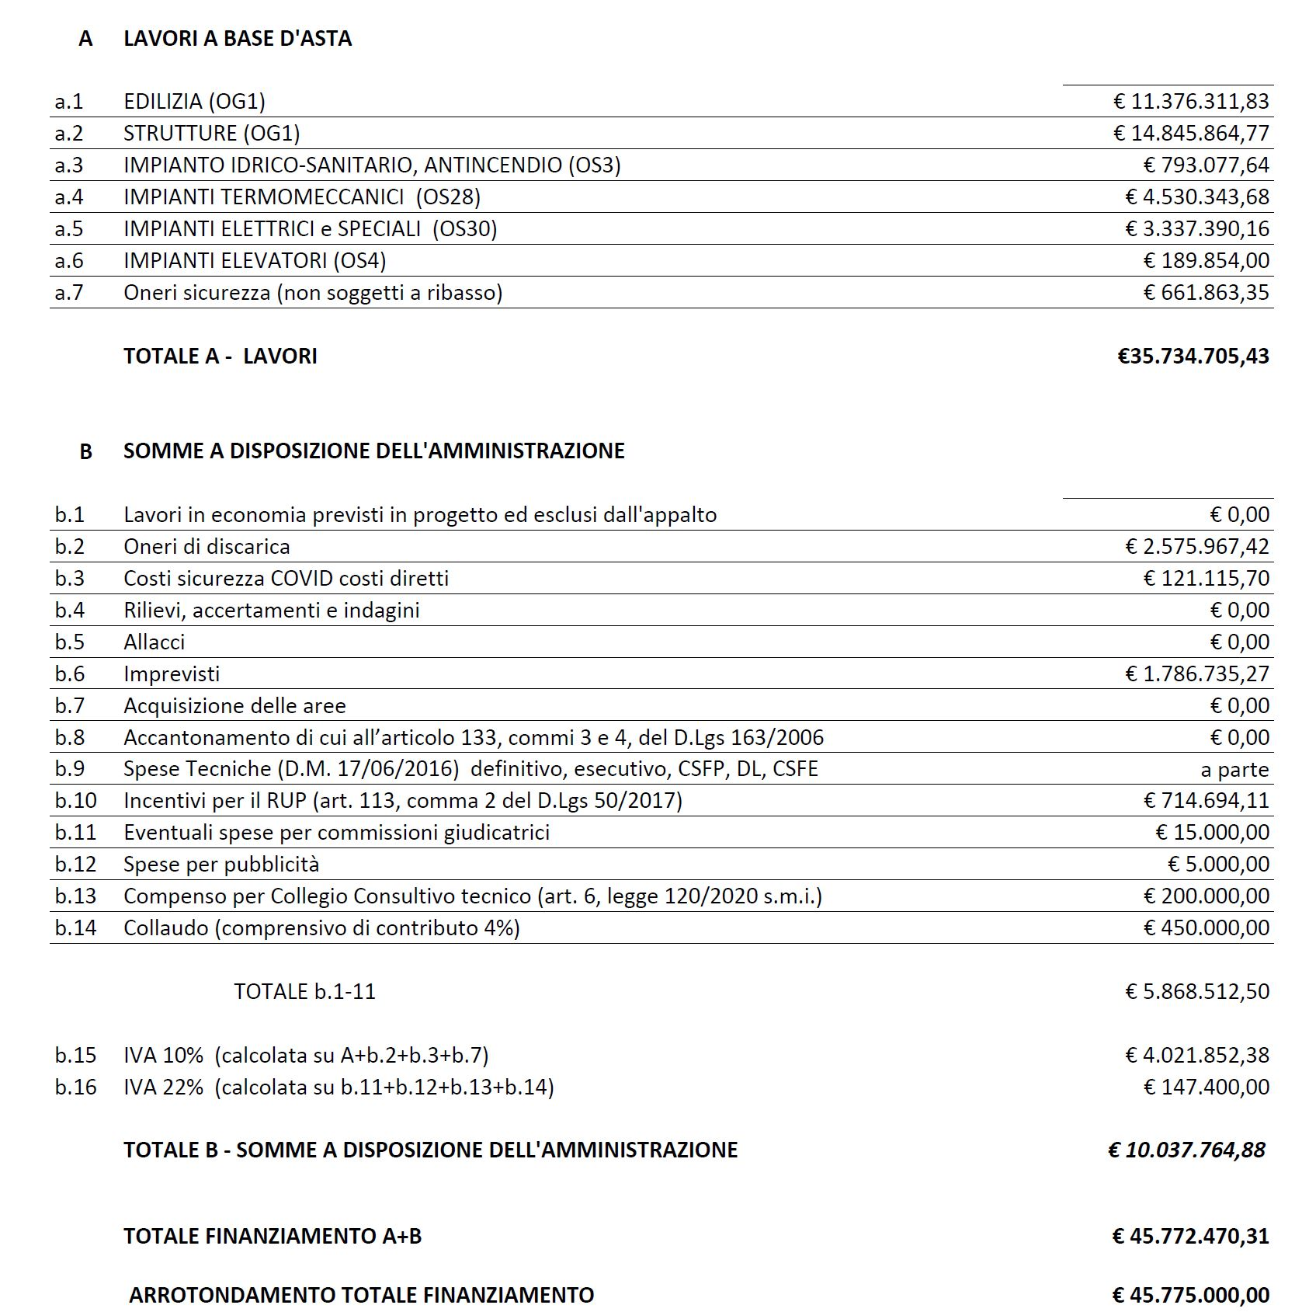
Progetto definitivo
QUADRO ECONOMICO
Simona Incremona

Slide 8
Progetto definitivo
Dove ci eravamo lasciati?
Progetto definitivo consegnato in data 02.12.2022
Progetto definitivo validato in data 15.12.2022
Richiesta di indizione di Conferenza dei Servizi in data 16.12.2022
Conferenza dei Servizi n. 694 indetta dal Provveditorato interregionale per il Lazio, l’Abruzzo e la Sardegna in data 17.01.2023
Autorizzazione al progetto definitivo rilasciata in data 30.05.2023
Simona Incremona

Slide 9
Progetto definitivo – Autorizzazione CdS
Simona Incremona

Slide 10
Progetto definitivo – Autorizzazione CdS
VV.F.
Pur essendo stato inviato alla Conferenza dei Servizi il Ministero dell’Interno Dipartimento dei Vigili del Fuoco del Soccorso Pubblico e della Difesa Civile – Comando Provinciale dei Vigili del Fuoco, non ha espresso parere.
→ Premesso che la messa in esercizio dell’acceleratore è subordinata all’acquisizione del nulla osta all’impiego di categoria A (ex art. 51 del D. Lgs 101/2020) , che è in corso di preparazione, è opportuno avere un riscontro scritto del parere del VVF propedeutico per ottenere il nulla osta e per proseguire nella progettazione esecutiva.
Simona Incremona

Slide 11
Progetto definitivo – VVF
14.12.2023: incontro informale con i Vigili del Fuoco Roma di via Genova, grazie al supporto dei progettisti.
05.03.2024: invio istanza per la valutazione del progetto il Dipartimento dei Vigili del Fuoco del Soccorso Pubblico e della Difesa Civile Comando Provinciale Vigili del Fuoco Roma di via Genova.
Siamo in attesa di riscontro formale della valutazione del progetto.
Simona Incremona

Slide 12
E nel frattempo?
Simona Incremona

Slide 13
E nel frattempo?
Servizio di verifica del progetto esecutivo.
Avanzamento del progetto esecutivo.
Simona Incremona

Slide 14
Verifica del progetto esecutivo
Perché il progetto esecutivo possa essere posto a base di gara per l’esecuzione, è necessario che sia sottoposto a verifica da un Organismo di controllo accreditato ai sensi della norma europea UNI CEI EN ISO/IEC 17020.
Ci siamo quindi occupati di preparare la gara per affidare l’incarico del servizio di verifica.
Si tratta di una procedura sopra soglia comunitaria che segue:
il nuovo Codice Appalti, la Legge sull’equo compenso → è una gara da aggiudicare con OEPV a prezzo fisso.
le nuove procedure telematiche per l’affidamento.
Simona Incremona

Slide 15
Verifica del progetto esecutivo
Cosa abbiamo fatto? E cosa faremo?
Giugno – settembre 2023: preparazione documentazione per la procedura ristretta di gara del servizio di verifica del progetto esecutivo.
12.10.2023: delibera di GE per l’indizione di gara procedura ristretta, delibera n. 13708.
04.12.2023: pubblicazione del bando di gara in Gazzetta Ufficiale.
Da dicembre 2023 in corso: espletamento della gara
Dal 05.12.2023 al 09.01.2024: fase di prequalifica.
Dal 19.01.2024 al 29.01.2024: soccorso istruttorio.
Dal 26.02.2024 al 29.03.2024: lettera di invito per presentazione offerte.
Seguirà la fase di valutazione delle offerte tecniche, aggiudicazione e stipula del contratto.
Simona Incremona

Slide 16
Progetto esecutivo
E contemporaneamente:
In data 19/20 ottobre 2023 convocazione dei progettisti per dare avvio alla progettazione esecutiva:
Vari incontri tra i responsabili degli impianti e della radioprotezione e i progettisti della macchina
Vari incontri tra i progettisti dell’edificio e i progettisti del layout della macchina
condivisione del modello dell’edificio completo
condivisione del modello della macchina, dei modulatori e dei klystron.
→ E’ emersa la necessità di apportare delle modifiche dell’edificio:
01.03.2024: riunione con i progettisti per comunicare formalmente le modifiche da apportare.
Simona Incremona

Slide 17
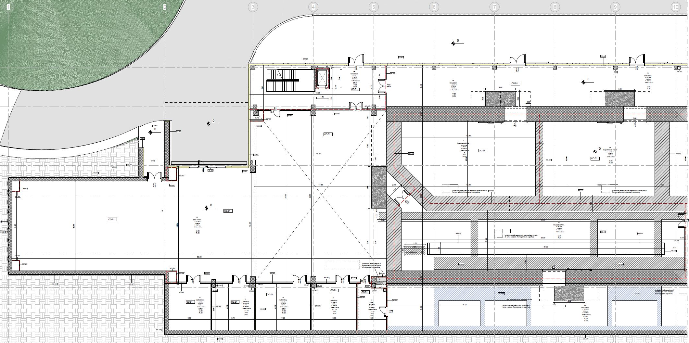
Modifiche richieste alla riunione del 19.10.2023
Ingrandire la «vasca» del dump → indicazione dalla radioprotezione
Rappresentare l’Hutches nella sala utenti FEL
Piano terra
Simona Incremona

Slide 18
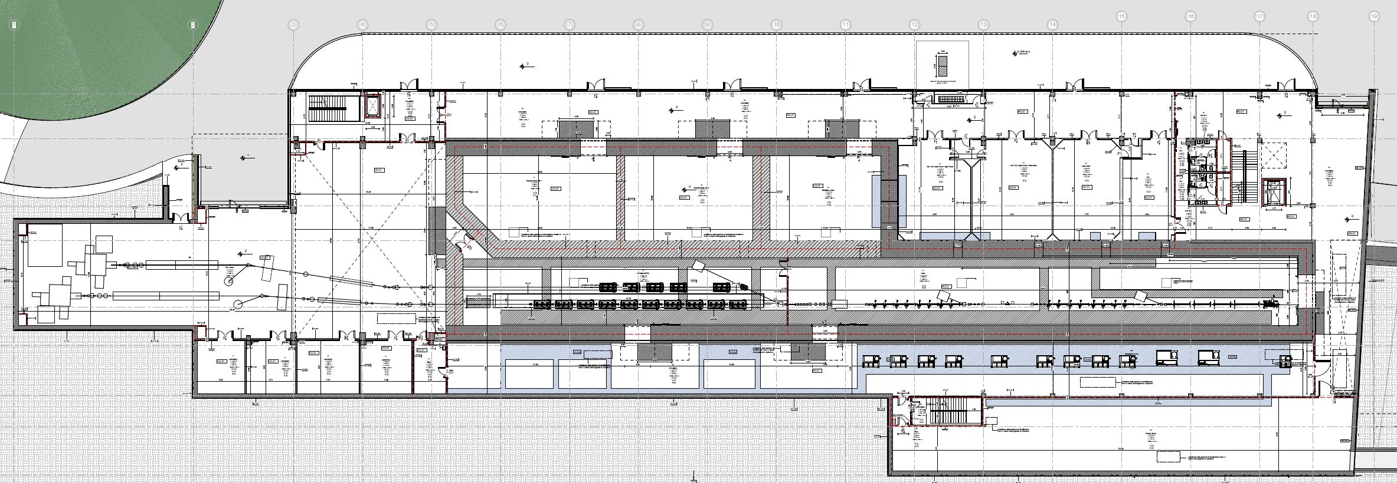
Sovrapposizione macchina-edificio
07.12.2023 - prima interazione con il Servizio di Progettazione Meccanica (DA)
Piano terra
Simona Incremona

Slide 19
Sovrapposizione macchina-edificio
07.12.2023 - prima interazione con il Servizio di Progettazione Meccanica (DA)
Piano terra
Simona Incremona

Slide 20
Sovrapposizione macchina-edificio
07.12.2023 - prima interazione con il Servizio di Progettazione Meccanica (DA)
Da qui sono iniziati diversi incontri tra gli impiantisti e i responsabili delle varie componenti della macchina per approfondire e definire gli aspetti tecnici propedeutici alla progettazione degli impianti di funzionamento della macchina acceleratrice, perché, anche se non sono oggetto dell’attuale progettazione, hanno impatto sugli impianti e sull’edificio.
Piano terra
Simona Incremona

Slide 21
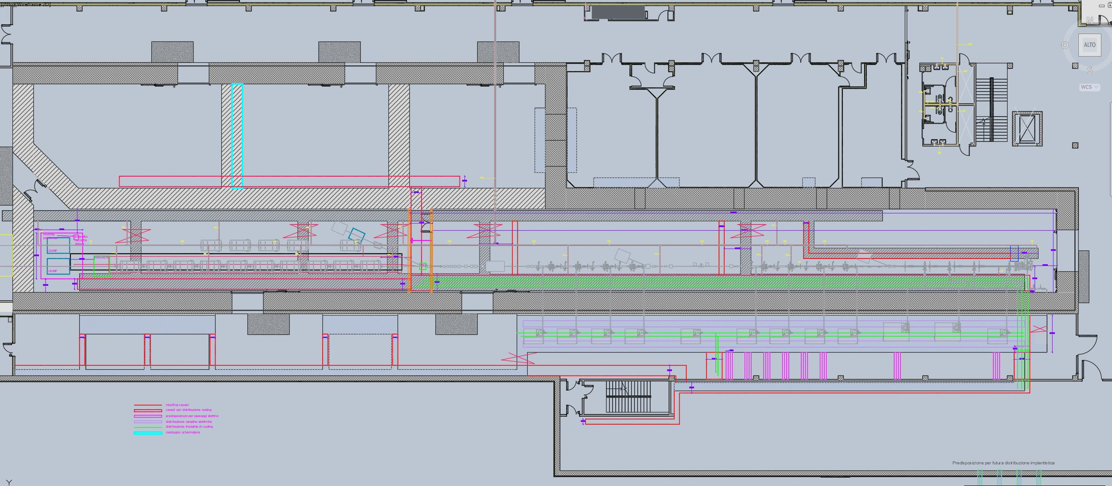
Sovrapposizione macchina-edificio
01.03.2024 – modifiche concordate con Andrea Ghigo, Adolfo Esposito, gli impiantisti e i progettisti di macchina, e inoltrate a Mythos
Piano terra
Simona Incremona

Slide 22
Sovrapposizione macchina-edificio
01.03.2024 – modifiche concordate con Andrea Ghigo, Adolfo Esposito, gli impiantisti e i progettisti di macchina, e inoltrate ai progettisti
Posizione e dimensioni cavedi a pavimento: cavedi trasversali da 50 cm, quelli longitudinali da 100 e 150 cm (in funzione della valutazione degli ingombri degli impianti di raffreddamento)
Nuovi cavedi a pavimento nella RU e nelle due EH
Revisione del sistema di convogliamento delle acque di impianto nei cavedi (per il dump si prevede solo un pozzetto di raccolta)
Raddoppio della parete schermante tra le due EH
Spostamento della parete divisoria tra sala linac e sala ondulatori (≈ 2 m)
Nuove dimensioni della vasca del dump nella sala ondulatori
Piano terra
Simona Incremona

Slide 23
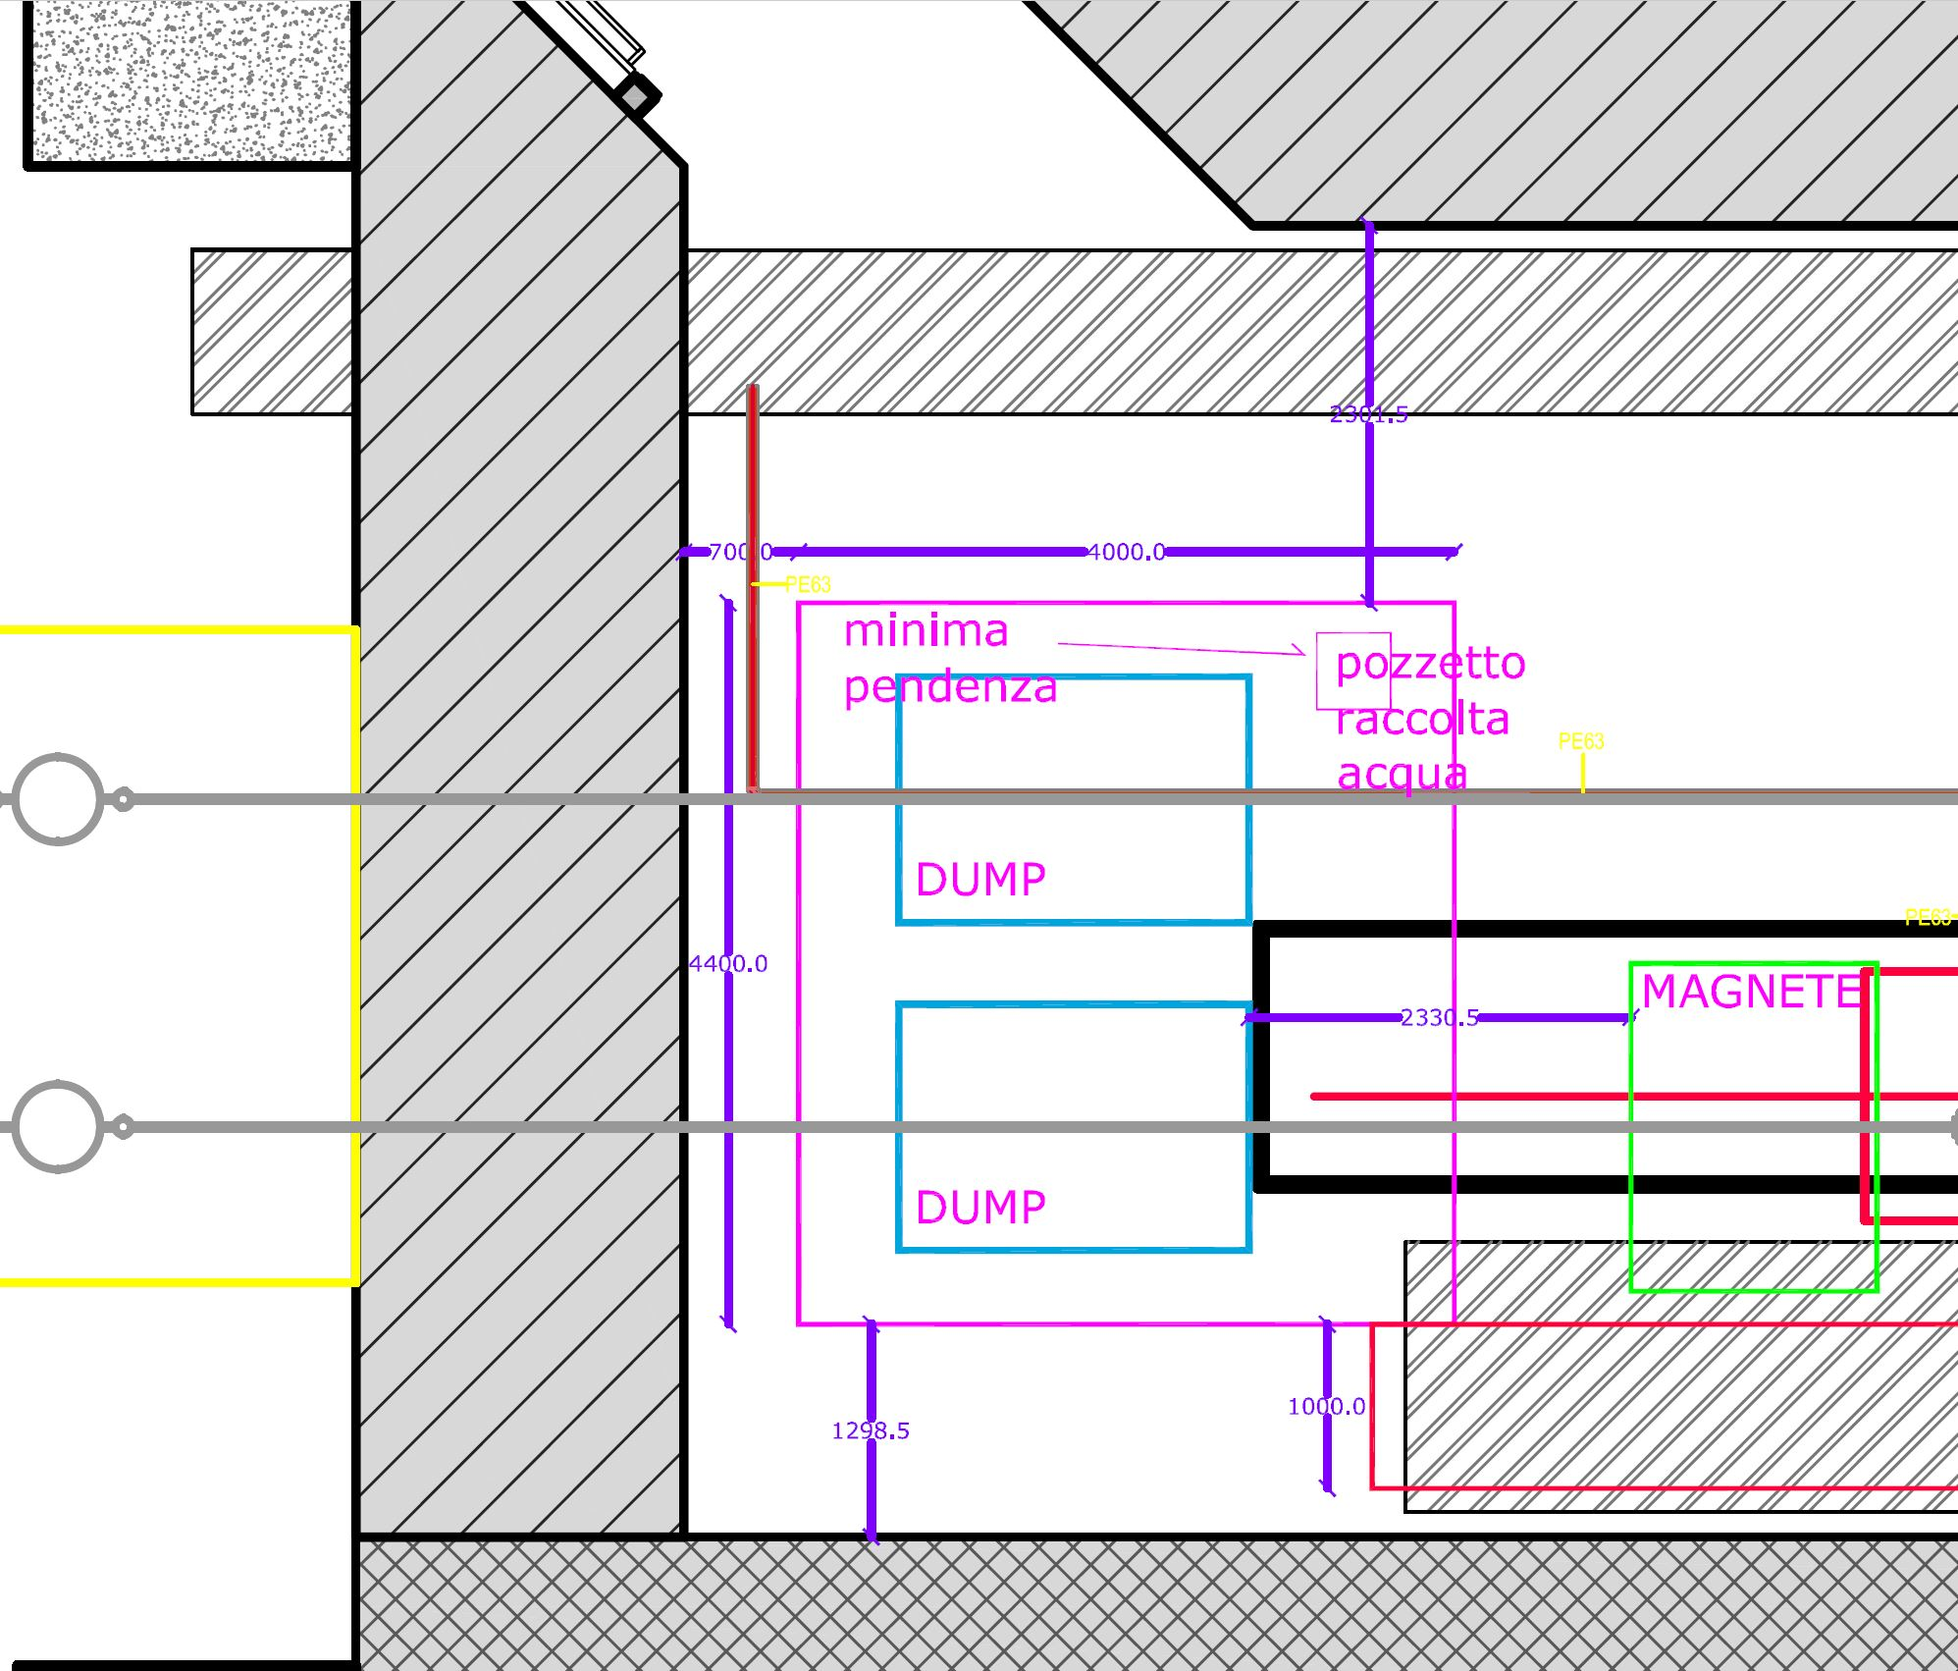
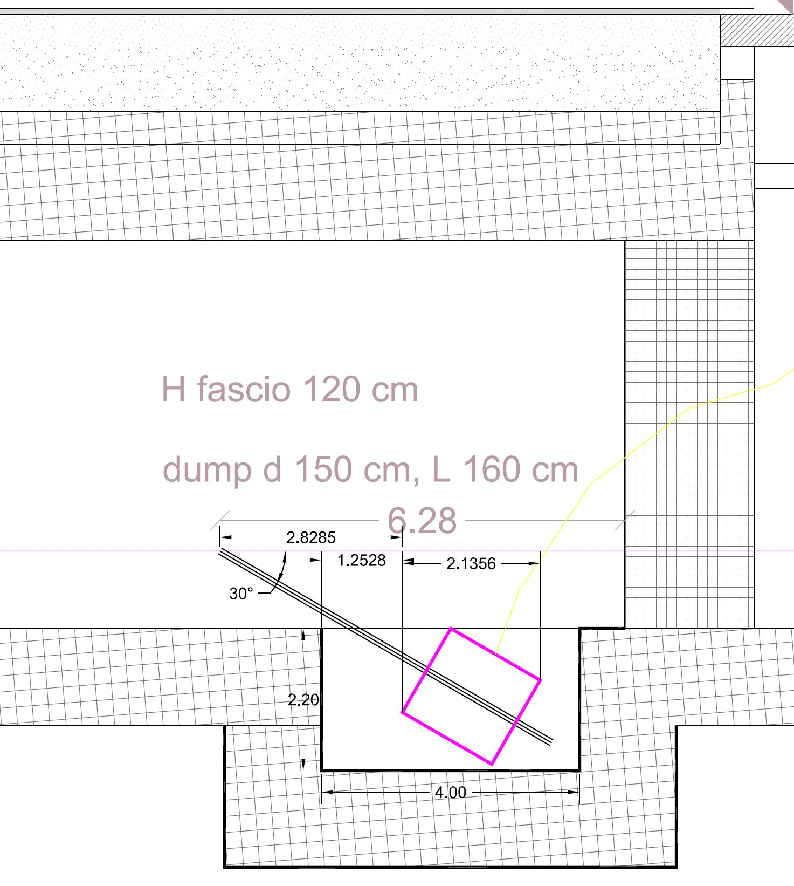
Sovrapposizione macchina-edificio
01.03.2024 – modifiche concordate con Andrea Ghigo, Adolfo Esposito, gli impiantisti e i progettisti di macchina, e inoltrate ai progettisti
Stralcio della pianta
Dettaglio del vano di alloggio dei dump con le modifiche richieste dalla Radioprotezione (Adolfo Esposito)
Stralcio della sezione
Simona Incremona

Slide 24
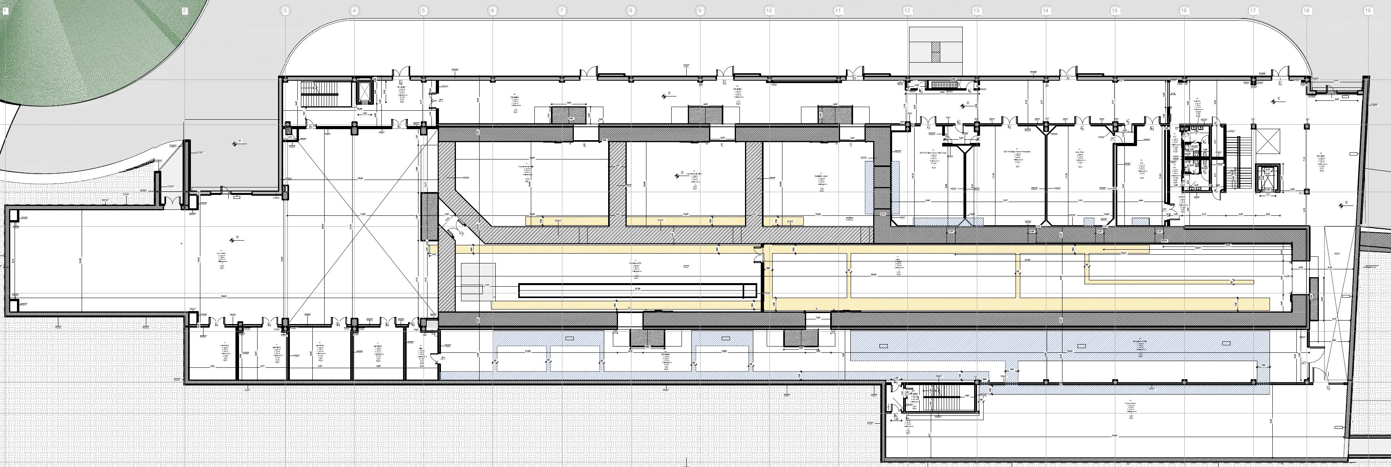
Layout architettonico aggiornato
08.03.2024: ricezione delle prime modifiche apportate dai progettisti per la parte architettonica
18,25 m
50,20 m
35,85 m
61,95 m
Piano terra
Simona Incremona

Slide 25
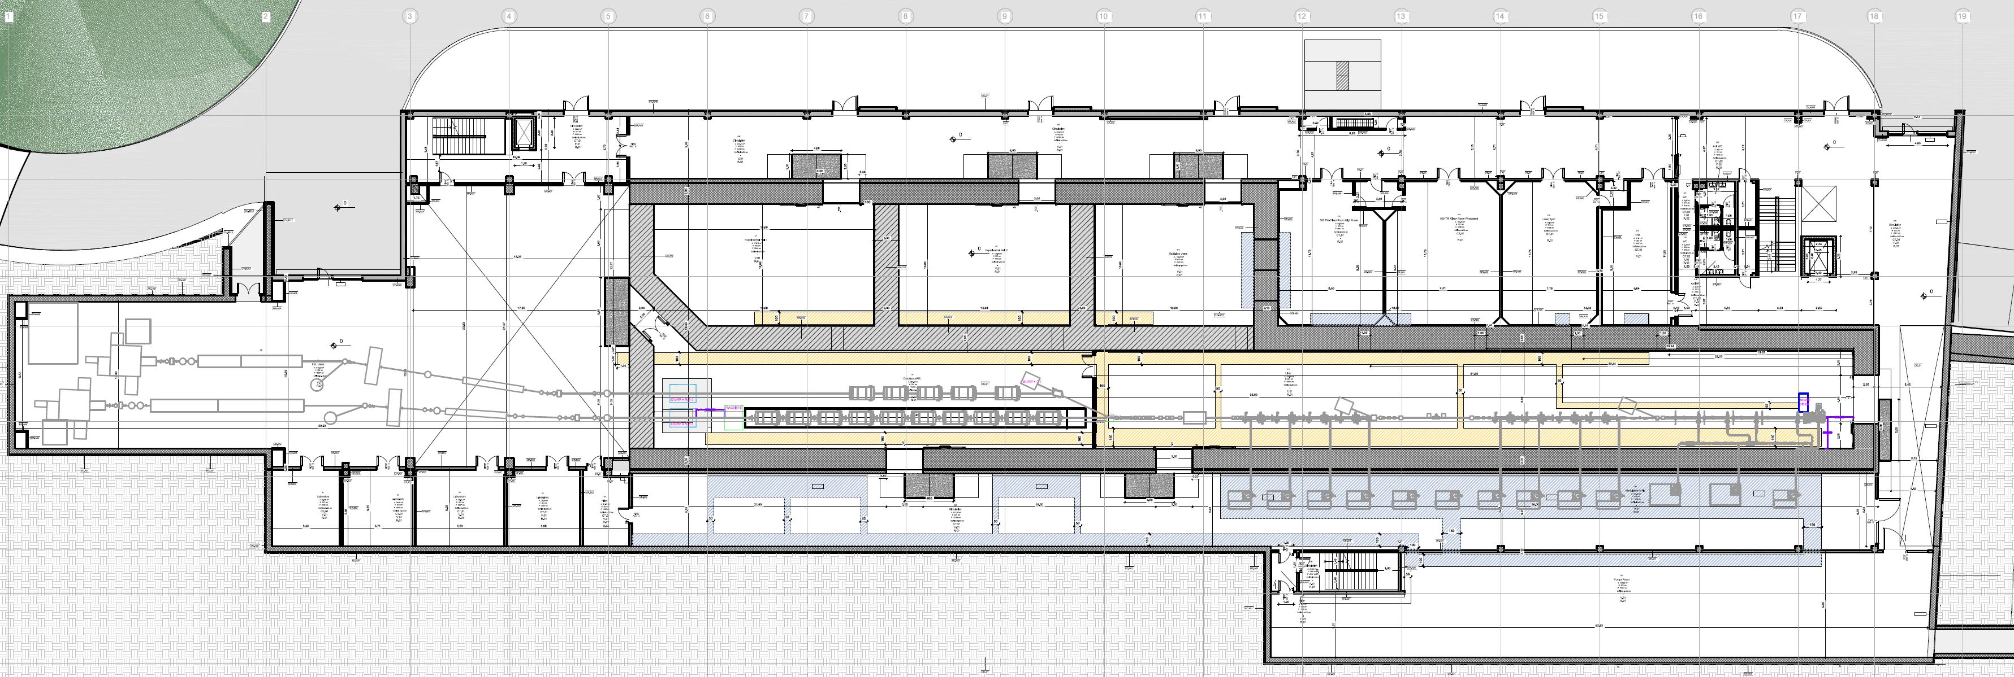
Sovrapposizione macchina-edificio
08.03.2024: ricezione delle prime modifiche apportate dai progettisti per la parte architettonica
NB: il layout di macchina non è quello ufficiale, ma contiene le ultime modifiche ricevute il 12.03.2024.
La versione aggiornata e ufficiale sarà fornita da Mario Del Franco, responsabile dell’integrazione.
Piano terra
Simona Incremona

Slide 26
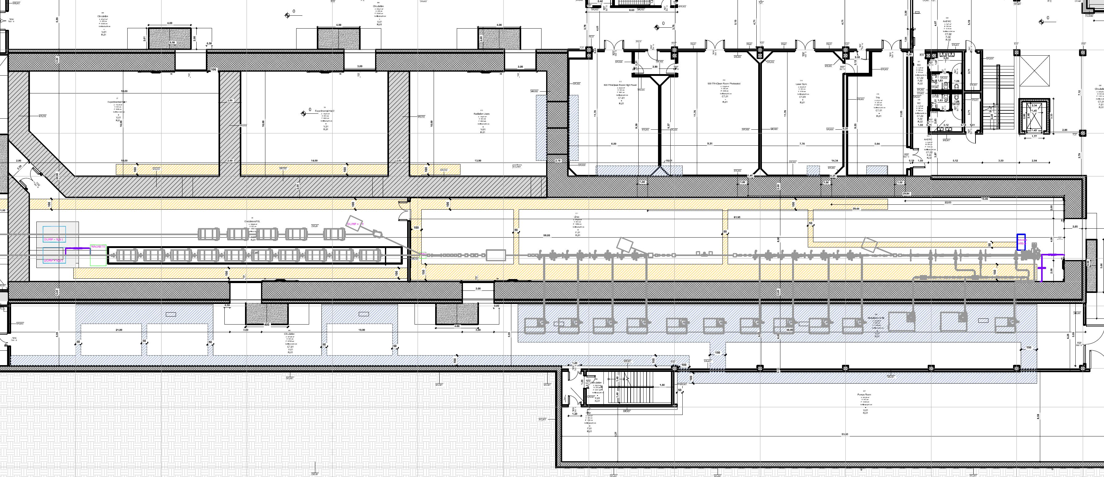
Sovrapposizione macchina-edificio
Modifiche alla macchina:
È stato traslato il primo dump della sala ondulatori
È stato spostato il primo modulatore ed è stato cambiato nel modello k300
È stato aggiunto un ulteriore modulatore k300 (news del 12.03.2024)
NB: il layout di macchina non è quello ufficiale, ma contiene le ultime modifiche ricevute il 12.03.2024.
La versione aggiornata e ufficiale sarà fornita da Mario Del Franco, responsabile dell’integrazione.
Piano terra
Simona Incremona

Slide 27
Progetto esecutivo
Cosa stiamo facendo? E cosa dobbiamo fare?
Simona Incremona

Slide 28
Progetto esecutivo
Cosa stiamo facendo?
I progettisti stanno lavorando alla redazione del progetto esecutivo.
Obiettivo: concludere la progettazione esecutiva entro la fine del 2024.
Raggiungere questo obiettivo è una grande sfida perché dobbiamo considerare le condizioni al contorno:
Riscontro dei VVF.
Aggiudicazione gara per servizio di verifica e avvio dell’attività.
Congelamento del layout di macchina che comporta modifiche importanti all’edificio e agli impianti.
Contemporaneità con altri progetti di priorità massima per i LNF, oltre alle attività di routine dei vari servizi.
Simona Incremona

Slide 29
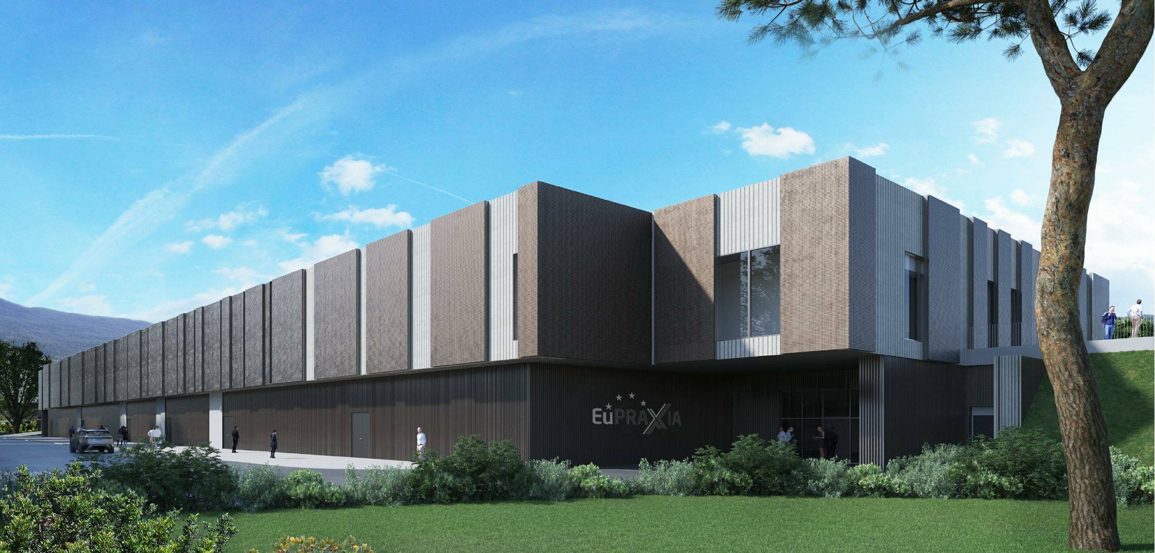
EuPRAXIA@SPARC_lab project
GRAZIE
Simona Incremona
25.03.2024

